Slide 1
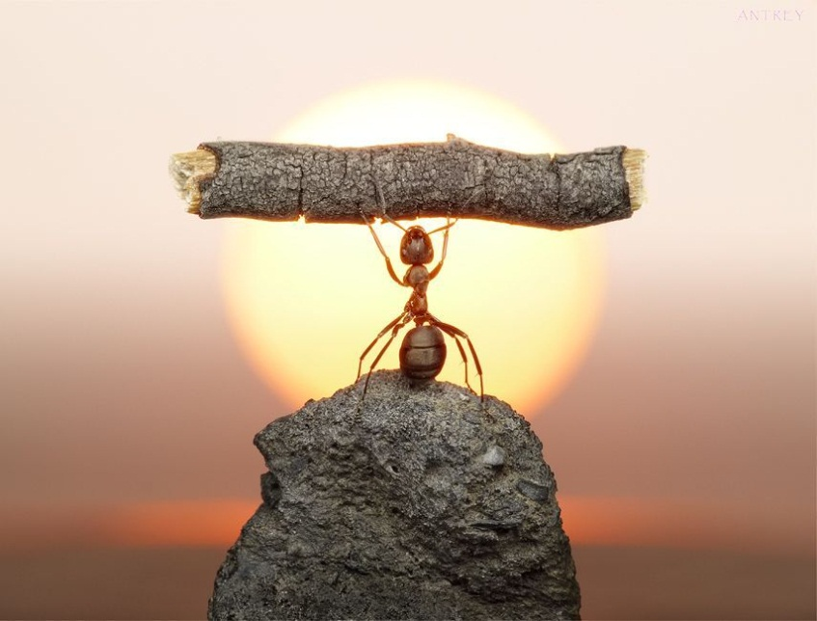
TEMA 1: FACTORES AFECTIVO – SOCIALES HACIA EL APRENDIZAJE
Prof. María del Pilar Carreño Gutiérrez

Slide 2
TRES CONDICIONES

Slide 3

ACTITUD
La actitud positiva consiste en enfrentar situaciones y acontecimientos con la mejor disposición, haciendo uso de las fortalezas y talentos que cada quien posee. Implica voluntad y esfuerzo para el logro de nuestros objetivos.
(García-Huidobro B., Gutiérrez G., & Condemarín G., 2005).

Slide 4
APTITUD
La aptitud (del latín aptus = capaz para), es el carácter o conjunto de condiciones que hacen a un hombre especialmente idóneo para una función determinada.
Las aptitudes destacan nuestras diferencias interindividuales en situaciones futuras de aprendizaje.

Slide 5

MOTIVACIÓN
La motivación es fuente energética de la generación de proyectos, pero ella no debe agotarse en el impulso inicial de su gestación sino que debe ser capaz de acompañar y sustentar su desarrollo hasta la culminación.
De ahí la importancia de la fuerza de los motivos que confluyen en un proyecto; porque de su intensidad y durabilidad, depende en bastante grado el esfuerzo desempeñado en la tarea que se pretende ejecutar.
MOTIVACIÓN ES LA FUERZA QUE NOS IMPULSA A LA ACCIÓN.

Slide 6

FACTORES
ACTITUD | APTITUD | MOTIVACIÓN
Estado de ánimo. Predisposición hacia algo. «Rostro» con lo que se hace frente a una realidad. SOCIAL: La actitud se aprende de nuestros pares, en la socialización, en el grupo. CONDUCTUAL: La actitud es el resultado de un estímulo. Es espontánea. COGNITIVO: La actitud al ser aprendida involucra un cúmulo de creencias y valores. | Capacidad. Dominio. Idoneidad hacia determinada actividad. Esta condición define nuestra individualidad. | Fuerza que nos impulsa a la acción. INTRÍNSECA: Cuando los motivos son personales y nos otorgan satisfacción. Está vinculada a la realización plena. EXTRÍNSECA: Recompensa o incentivos externos. TRASCENDENTAL: Cuando el impulso es la conformidad de alguien más, en su beneficio.

Slide 7
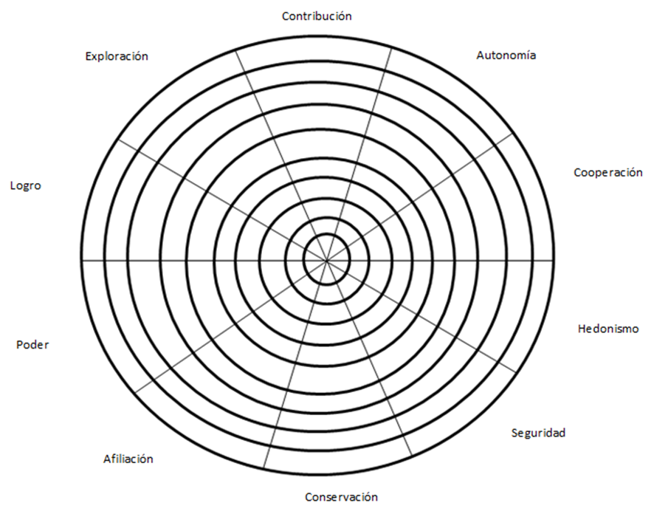

EVALUACIÓN DE MOTIVOS PARA EL AUTODESARROLLO- PERFIL MOTIVACIONAL.

Slide 8
